Slide 1
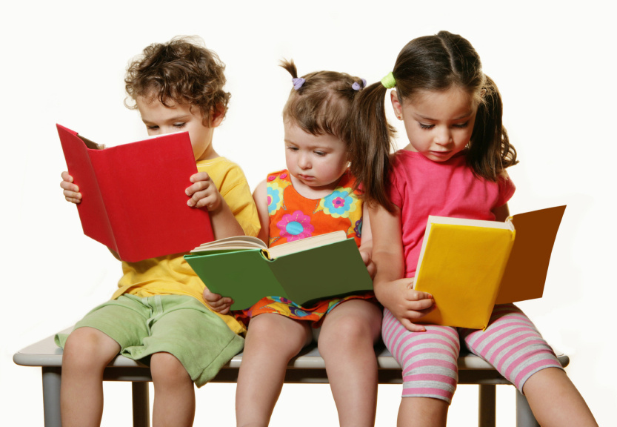
Родительское собрание «Учимся у книги»
«Люди перестают мыслить, когда перестают читать» (Д. Дидро) Подготовила: зам. зав. по ВМР Атливанова О.М. МБДОУ ЦРР – детский сад «Гнёздышко»

Slide 2
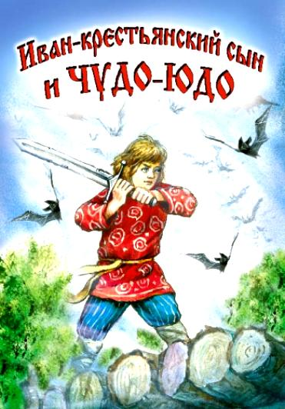
«Книга – лучший подарок»!

Slide 3
Книги оказывают огромное влияние на:
Умственное развитие
Нравственное развитие
Эстетическое развитие
Формирование образной и
грамматически правильной речи

Slide 4
Знакомство с потешкой Занятие по развитию познавательных процессов «Сказка за сказкой»
Педагоги детского сада используют различные методы и приёмы по ознакомлению детей с художественной литературой

Slide 5
Чтение сказки «Двенадцать месяцев» Заучивание стихотворения Заучивание стихотворения И. Сурикова «Зима»
Педагоги детского сада используют различные методы и приёмы по ознакомлению детей с художественной литературой

Slide 6
Развлечение «В гостях у дедушки Корнея»
Педагоги детского сада используют различные методы и приёмы по ознакомлению детей с художественной литературой

Slide 7
Развлечение «В гостях у дедушки Корнея»
Педагоги детского сада используют различные методы и приёмы по ознакомлению детей с художественной литературой

Slide 8
Викторина «Бабушкины сказки»
Педагоги детского сада используют различные методы и приёмы по ознакомлению детей с художественной литературой

Slide 9
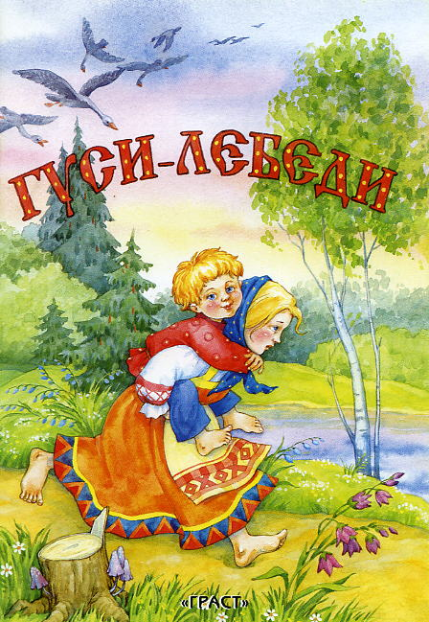
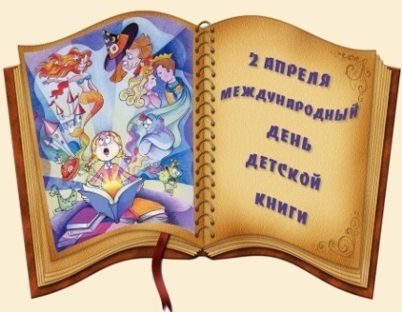
Агитбригада «Мы любим книги!»

Slide 10
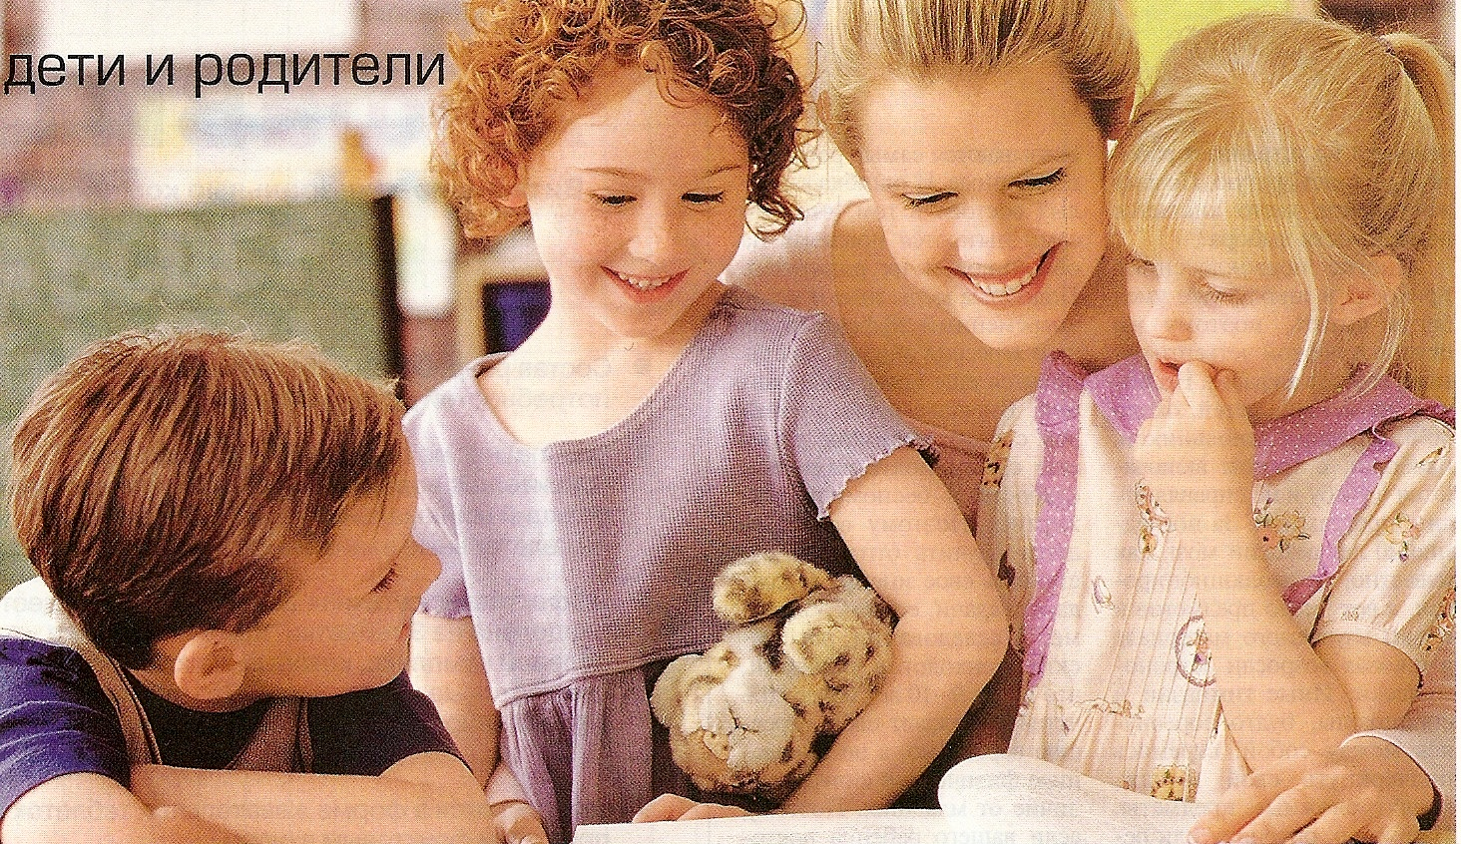
Зачем читать
детям книги?
Мнение психолога.
Значение книги в жизни человека огромно. Однако детей,
любящих читать, становится всё меньше. Зато
возрастает процент тех, для кого чтение – тяжкая
повинность. Ни для кого ни секрет, что желание читать,
стойкий интерес к чтению формируется в семье.

Slide 11
Привить ребёнку вкус к чтению – лучший подарок, который родители могут ему сделать.

Slide 12
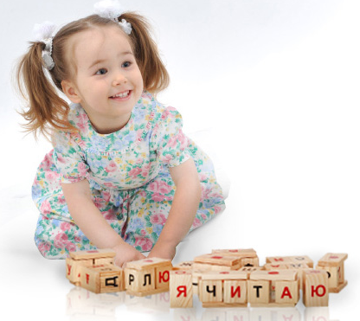
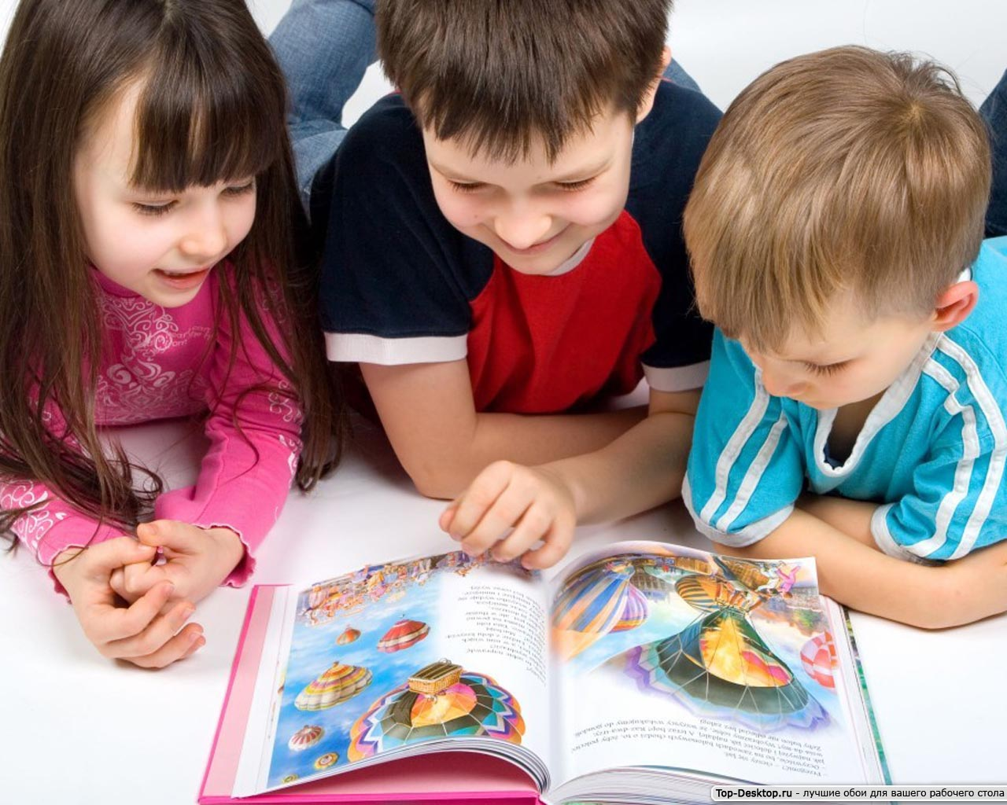
Чтение является основой для изучения всех дисциплин, даже математики. Неумение читать не только отрицательно влияет на школьную успеваемость ребёнка, но и на его общее развитие. «Люди
перестают мыслить, когда перестают читать».
(Дени Дидро, французский философ)

Slide 13
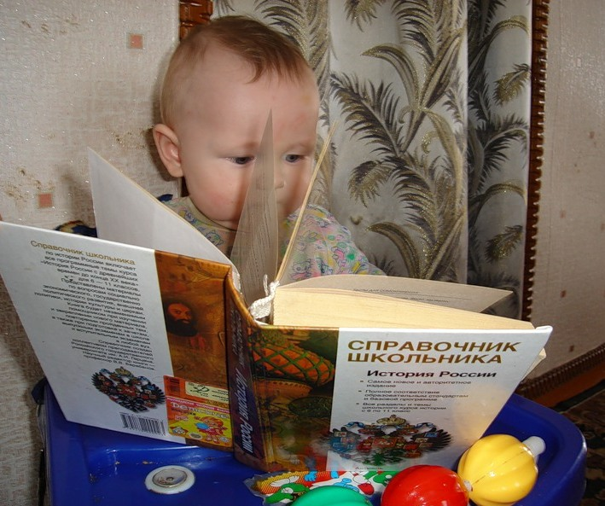
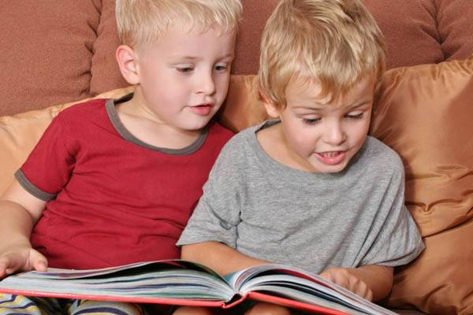
Однако школьная успешность выражается не только в хороших оценках, но и в накоплении учеником достижений
в той или иной области знаний, участии в олимпиадах, конкурсах, турнирах и т.д., как в рамках школьной
программы, так и вне её. Все это требует от ребёнка эрудиции, творческого мышления, а значит – начитанности.
И большую помощь в этом вопросе могут и должны
оказать родители - те, кто более всего заинтересованы
в качестве образования своих детей.

Slide 14
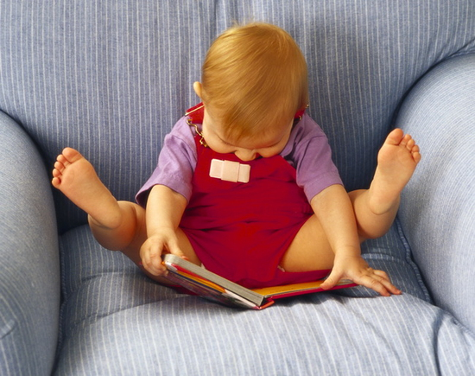
Опыт показывает: надо как можно раньше приобщить ребёнка к книге и чтению – кладезю знаний, идей, мудрости и опыта.

Slide 15
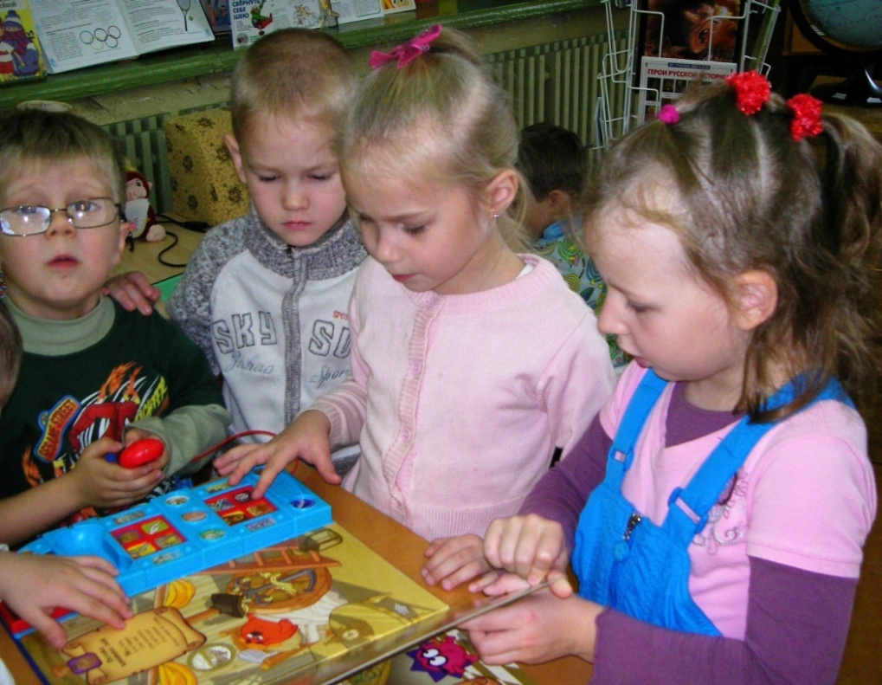
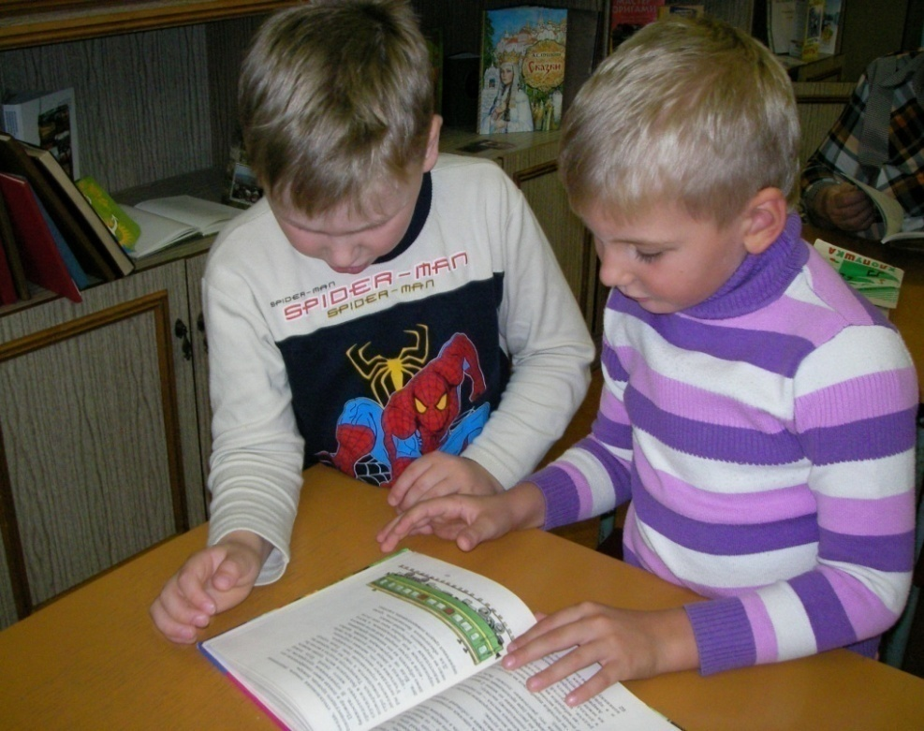
«Книга — великая вещь,
когда человек умеет ею пользоваться».
(Александр Блок, русский поэт)

Slide 16
Что могут сделать родители, чтобы ребёнок полюбил чтение? Дети очень любят и ждут, чтобы родители читали им вслух. Для благополучного развития ребёнка
семейное чтение очень значимо, и не только пока
ребёнок сам не умеет читать, но и в более позднем
возрасте. Дело в том, что самостоятельное чтение является трудным делом для ребёнка, ему сложно одновременно читать и вникать в смысл прочитанного.

Slide 17
Когда родители читают то, что интересно ребёнку
и готовы обсуждать с ним значимые для него темы, лучше понять его взгляды, у ребёнка формируется представление о себе как о значимой личности, чьи потребности и интересы важны (так как им уделяют внимание такие важные люди – родители). Формируется чувство ценности и значимости своего «Я» и своих интересов.

Slide 18
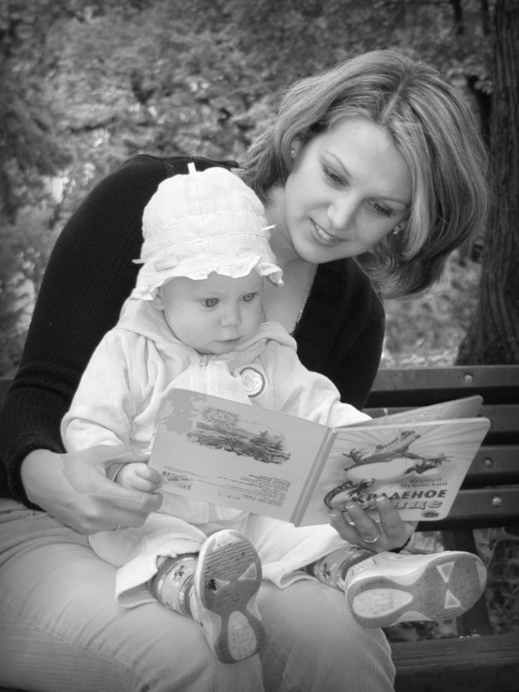
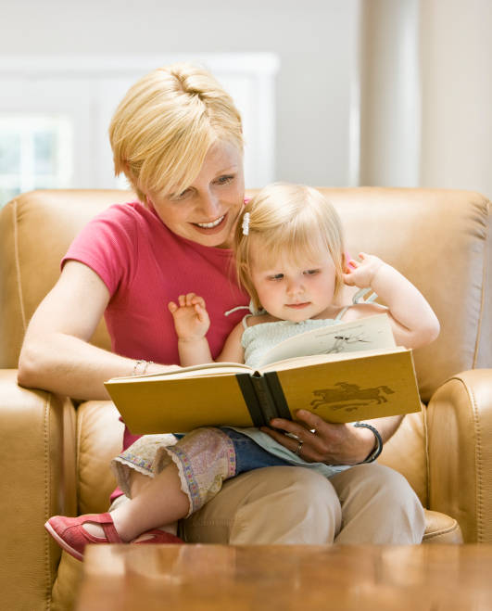
Кроме того, когда ребёнок сидит на коленях у мамы или папы (или
рядом с родителем, прижавшись к нему) во время чтения книги, у него создаётся ощущение близости, защищенности и удовлетворяется потребность в безопасности. Создается единое пространство, чувство сопричастности. Такие моменты имеют сильное влияние
на формирование комфортного ощущения мира у ребёнка.

Slide 19
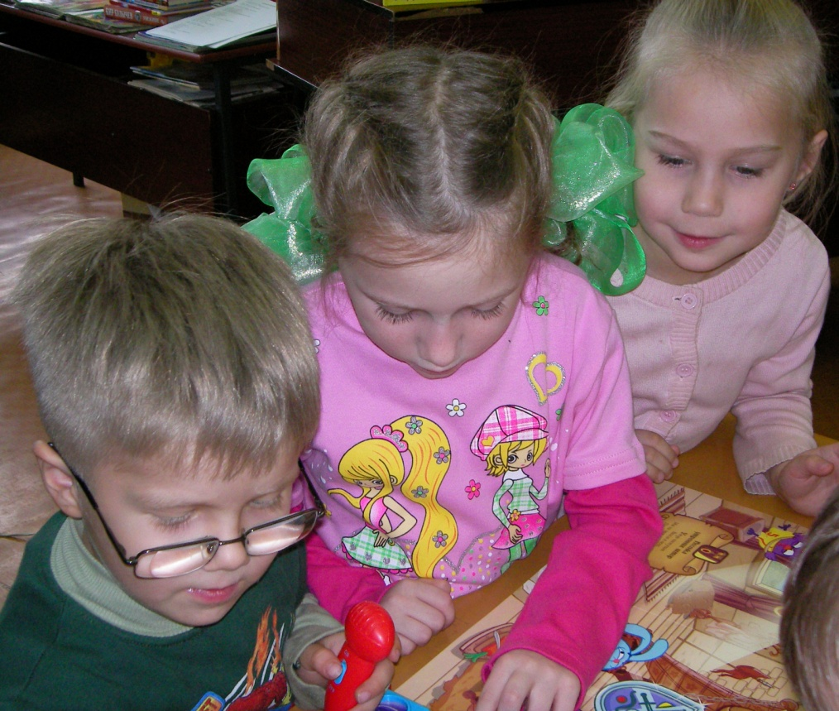
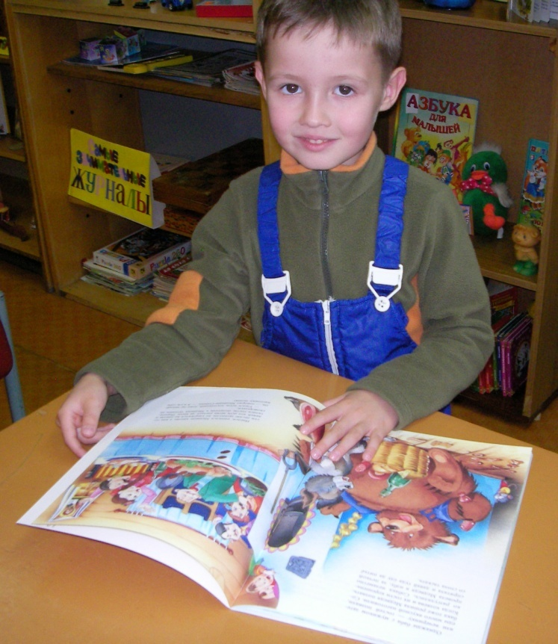
Книга влияет на нравственные идеалы ребёнка, формируя его ценности. Герои книг совершают различные поступки, переживают разные жизненные ситуации, созвучные с миром ребёнка или неизвестные ему. На примерах ситуаций, в которые попадают герои книг, ребёнок учится понимать, что такое добро и зло, дружба и предательство, сочувствие, долг, честь. И задача родителей помочь увидеть отражение этих ценностей в жизни ребёнка.

Slide 20
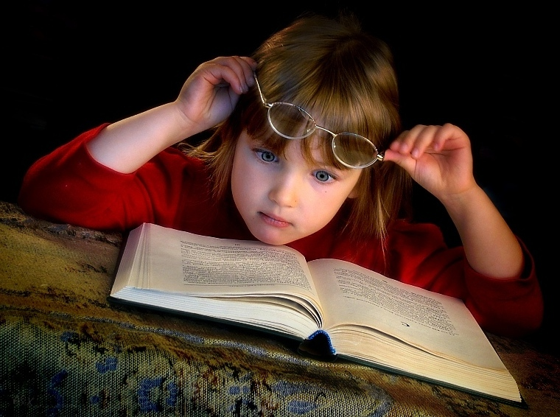
Книга – это и средство отреагирования (разрядки) переживаний, болезненных или пугающих ребенка, с которыми не всегда есть возможность совладать в привычной ситуации. Ребёнок совместно с героем переживает его неудачи и победы, преодолевает страхи и трудности на пути к поставленной цели. Тем самым освобождаясь от своих собственных страхов и негативных переживаний. Именно поэтому ребёнок может много раз перечитывать какой-то сюжет (или книгу целиком), если это созвучно его жизненной ситуации. Ребёнок
ещё и ещё раз проживает то, с чем надо справиться в реальности.

Slide 21
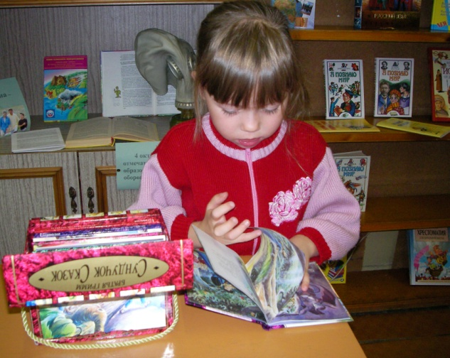
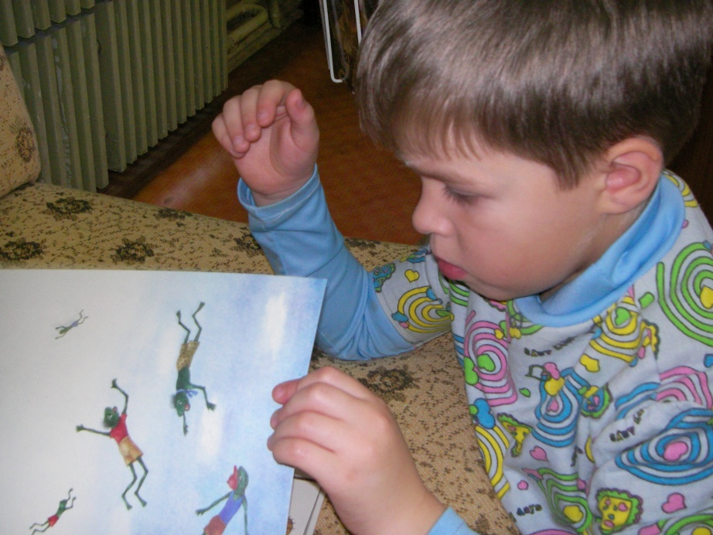
Через книгу ребёнок воспринимает различные модели поведения (как дружить, как добиваться цели, как решать конфликты), которые могут быть эффективны в различных жизненных ситуациях. Наибольший эффект может быть достигнут, если чтение дополняется также совместным обсуждением, кому что понравилось, что было близко, напугало, позабавило. Родители могут помочь ребёнку увидеть аналогии прочитанного с его собственной жизнью.

Slide 22
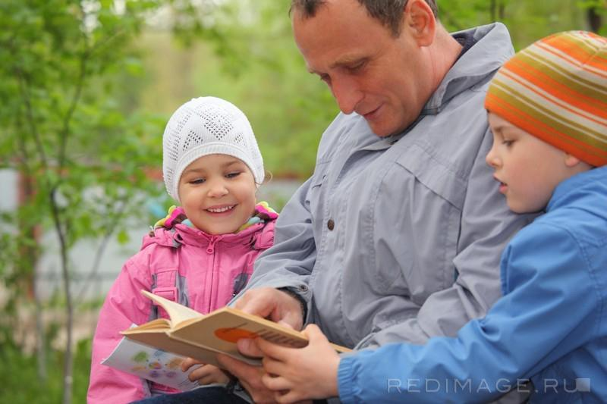
Но главным в совместном чтении является то, что это важная форма общения ребёнка и родителя. Чтобы ребёнок рос психически здоровым, ему необходимо полноценное личностное общение с родителями. И совместное чтение даёт такую возможность. И это особое общение. Оно отличается от других форм общения тем, что с одной стороны родителю легче донести до ребёнка свои ценности и взгляды, которые тот не всегда готов услышать в повседневной жизни. С другой стороны это общение на темы, важные для самого ребёнка.

Slide 23
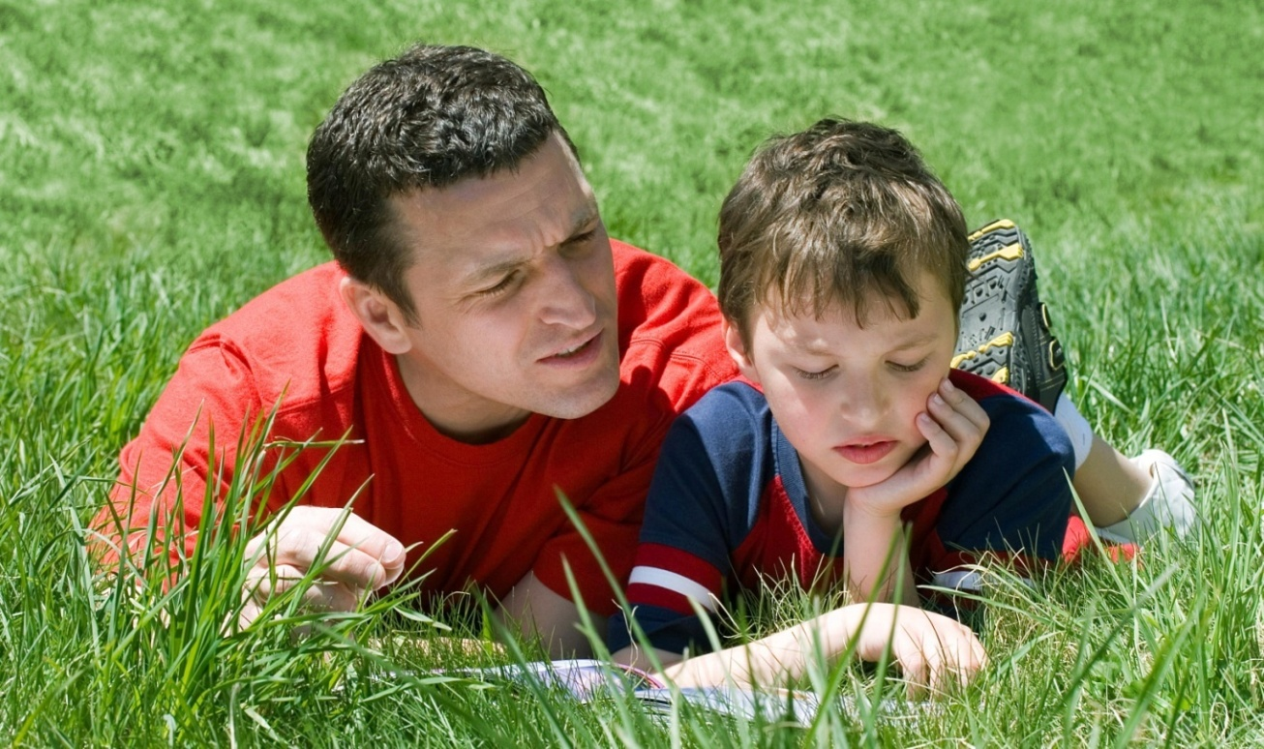
В нашем обществе существует огромная нехватка отцовского участия в процессе воспитания ребёнка в целом, и в процессе совместного чтения в частности. Это связано и с тем, что существующие стереотипы мешают отцам подключиться к воспитанию ребёнка («не мужское дело»); и с тем, что многим мужчинам трудно участвовать в процессе общения с ребёнком, так как они сами в детстве не получили подобного опыта со своими отцами; также этому препятствует элементарная занятость – папы проводят очень много времени на работе.

Slide 24
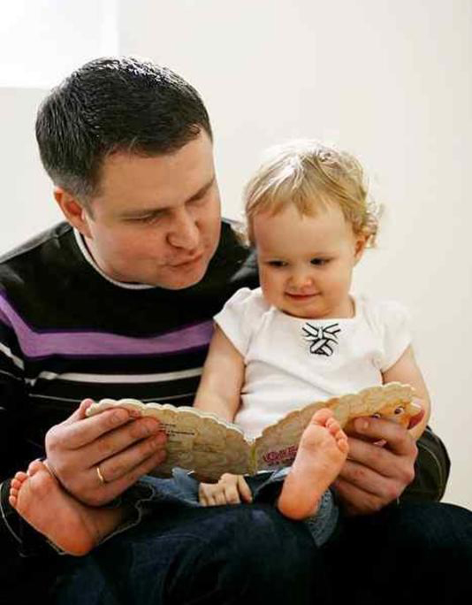
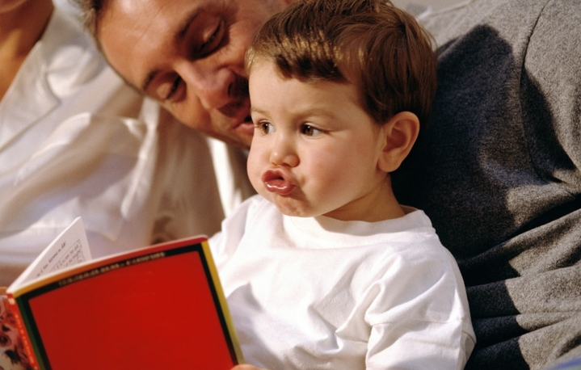
Чтение для ума — то же,
что физическое упражнение для тела.
(Джозеф Аддисон, английский писатель).
Но именно с отцом связано включение
ребёнка в социум, трансляция норм жизни, ориентация
на дальнейшие достижения, ощущение силы и опоры
в жизни. Совместное чтение – отличная возможность
полезно провести время вместе с ребёнком.

Slide 25
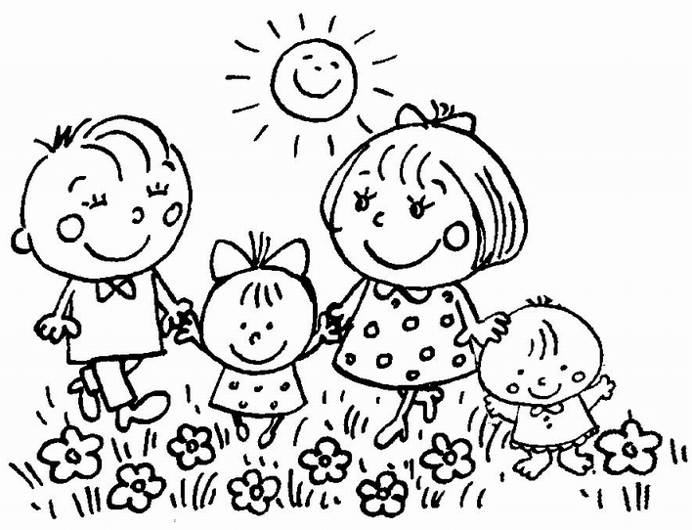
Как правило, в семьях, где родители часто и много читают детям, существует гармоничная, доброжелательная атмосфера. Чтение книг родителями своему ребёнку можно
рассматривать как показатель благополучия семьи.
«Читайте! И пусть в вашей жизни не будет
ни одного дня, когда бы вы не прочли
хоть одной странички из новой книги! »
(Константин Паустовский, русский писатель)

Slide 26
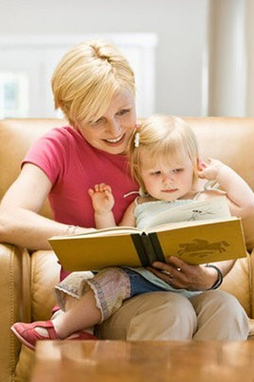
Презентация выставки современной литературы, рекомендованной для чтения дошкольникам

Slide 27
Игра «Волшебный сундучок»

Slide 28
Яйцо

Slide 29
Ложка

Slide 30
Кот

Slide 31
Горошина

Slide 32
Яблоко

Slide 33
Игла

Slide 34
Сообщение
«Как правильно учить с детьми стихи»
Подготовила: учитель-логопед МБДОУ ЦРР – детский сад «Гнёздышко» Рябцун Юлия Викторовна

Slide 35
Выразительное чтение
— это способность средствами художественной выразительности речи отразить свое отношение к тому, о чем читаешь, оценить содержание читаемого со стороны его эмоционального воздействия.
Что же такое средства художественной выразительности речи?
1. Дикция: четкое и внятное произношение;
2. Правильное дыхание – глубокий вдох носом или ртом, бесшумный незаметный выдох, важное значение имеет длительность выдоха (произнесение фразы на одном дыхании);

Slide 36
Выразительное чтение
3. Интонация - это сложный комплекс, включающий несколько выразительных средств, таких как:
Тембр речи - звуковая окраска, отражающая эмоциональные оттенки: грусть, радость, огорчение и т.д.;
Тон и темп речи – регуляция силы голоса (громче - тише), темпа (быстрее – медленнее), в зависимости от содержания высказывания;
Мелодика – повышение и понижение голоса при произнесении фразы, что придает речи различные оттенки: певучесть, мягкость, строгость и др. Именно это позволяет избежать монотонности.

Slide 37
Выразительное чтение
Логическое ударение – выделение голосом, большей напряженности и долготы произношения, особо значимых слов в высказывании.
Паузы (остановка, кратковременное прерывание речевого акта): - короткая « / » соответствует запятой, концу речевого акта; - длительная « // » соответствует точке, точке с запятой, двоеточию, тире; - долгая « /// » (финальная) ставится на многоточии, в конце абзаца, в местах, где требуется перемена тона, создание эффекта неожиданности.

Slide 38
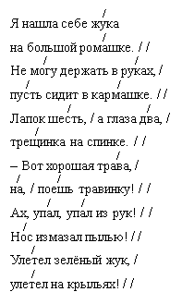
Выразительное чтение
Пример прочтения стихотворения с расставленными логическими ударениями и паузами по строчкам…

Slide 39
Как правильно учить с детьми стихи?
1. Выбирая стихотворение для заучивания, помните:
Его содержание должно соответствовать возрасту ребёнка;
Подвижным детям больше подойдут ритмичные и весёлые стихи, а спокойным – размеренные, напевные.
Для ребёнка важна мотивация. Хорошо, если стихотворение станет подарком для мамы, бабушки или, например, Деда Мороза.
2. Облегчить детям восприятие поэтических строк поможет предварительная работа, которую следует проводить в несколько этапов:
Прочитайте стихотворение эмоционально, с выражением (лучше наизусть).
Объясните ребёнку незнакомые или непонятные слова.
Прочитайте стихотворение ещё раз медленно, расставляя смысловые акценты. Расскажите, кто автор стихотворения и когда оно было написано.
Покажите иллюстрации, которые нарисовал художник, и в это время прочтите стихотворение ещё раз.

Slide 40
Правило №1
Заучивание стихотворения для дошкольника должно быть делом веселым, эмоциональным, и при этом содержание стихотворения – осязательным, видимым, представляемым!

Slide 41
Приемы запоминания стихов
Большинство детей дошкольного возраста хорошо запоминают стихи на слух. Прочитайте зарифмованные строки (две или четыре), повторите их вместе с ребёнком, а затем предложите ему рассказать эти строки самостоятельно. Таким образом разучите каждый куплет, а потом прочитайте всё стихотворение целиком.
Дошкольникам с хорошей зрительной памятью присуще наглядно-образное мышление. Запомнить стихотворные строки им поможет картинка-схема, которую показывают одновременно с чтением стихотворения. Попробуйте, построчно читая стихотворение, изобразить то, о чём в нём говорится, отделяя каждую строчку-картинку вертикальной чертой. Ваши изобразительные способности при этом не имеют значения, качество рисунков не влияет на продуктивность запоминания.

Slide 42
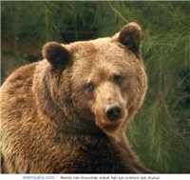
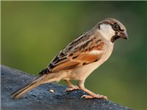
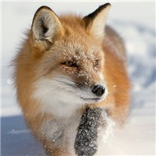
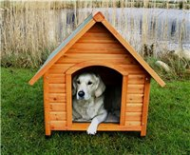
Кто где зимует?
Зимой в берлоге мишка спит,
Под крышей воробей сидит.
Лиска рыжая в норе,
Жучка в теплой конуре.

Slide 43
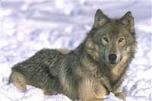
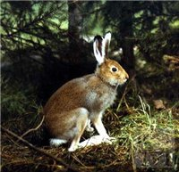
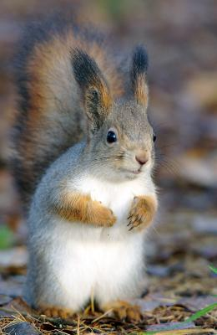
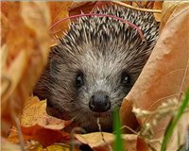
Кто где зимует?
В логове лежит волчица,
Под кустом дрожит зайчиха,
Белка спряталась в дупле,
Ежик спит в сухой траве.

Slide 44
Приемы запоминания стихов

Slide 45
Приемы запоминания стихов
Восприятие информации через ощущения и движения: ребенку нужно не только услышать, но и потрогать, подкрепить запоминание двигательным процессом.
Повторяя стихотворение вместе с таким ребёнком, предложите ему класть в блюдо шарики (нанизывать кольца на пирамидку или бусины на леску);
Сопровождать рассказывание стихов движением рук.
Использование логической памяти дошкольников: после прочтения первых строк стихотворения предложите ребёнку своими словами рассказать, что будет дальше. Если он остановился - зачитайте соответствующую строчку текста и попросите продолжить рассказ. Затем предложите вспомнить, какими словами автор описал то или иное явление или событие. Таким образом ребёнок запомнит весь стихотворный текст.

Slide 46
Стихотворение выучено!
Теперь пусть ребёнок нарисует к нему иллюстрацию, а вы напишите на рисунке имя его автора и название произведения. Из таких памяток-иллюстраций можно составить книжку, рассматривая которую ребёнок сможет вспоминать и читать наизусть выученные стихи.

Slide 47
Проект решения родительского собрания:
1. Продолжать работу по формированию у детей интереса и потребности в чтении (восприятии книг).
2. Развивать у детей литературную речь, приобщая к словесному искусству.
3. Подготовить и провести мероприятия (праздники, развлечения, литературные вечера), посвященные творчеству писателей, поэтов, иллюстраторов книг.

Slide 48
Детская книга при всей её простоватости – вещь исключительно тонкая и не поверхностная. Лишь гениальному взгляду ребёнка, лишь мудрому терпению взрослого доступны её вершины. Л. Токмакова

Slide 49
Благодарим за внимание
всех участников
встречи!

